Slide 1


Республиканский антинаркотический проект
Руководитель проекта Шайнурова Наталья Александровна

Slide 2
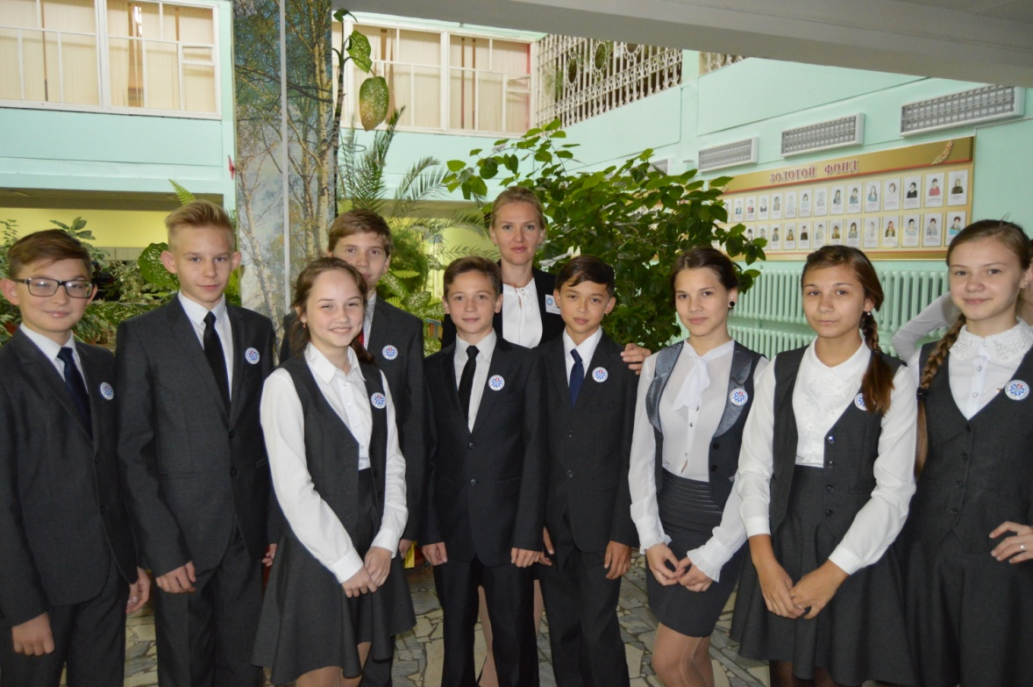
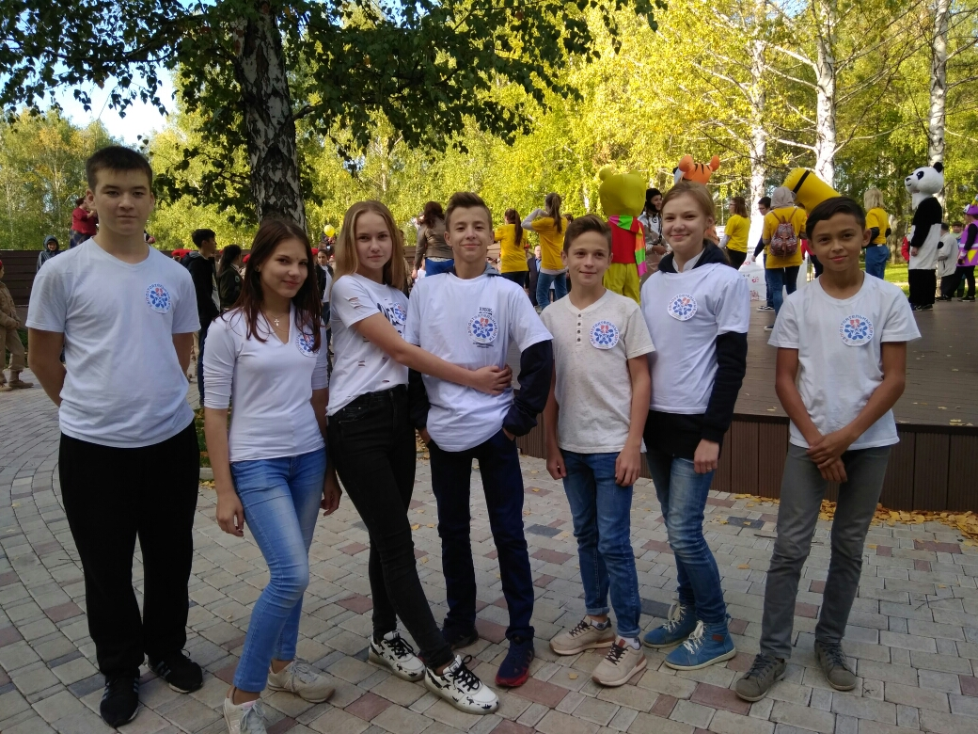
Отряд
«Доброе сердце»

Slide 3

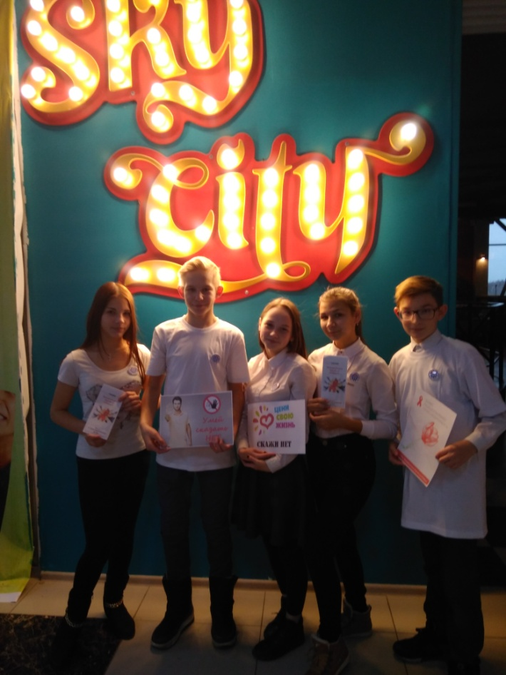

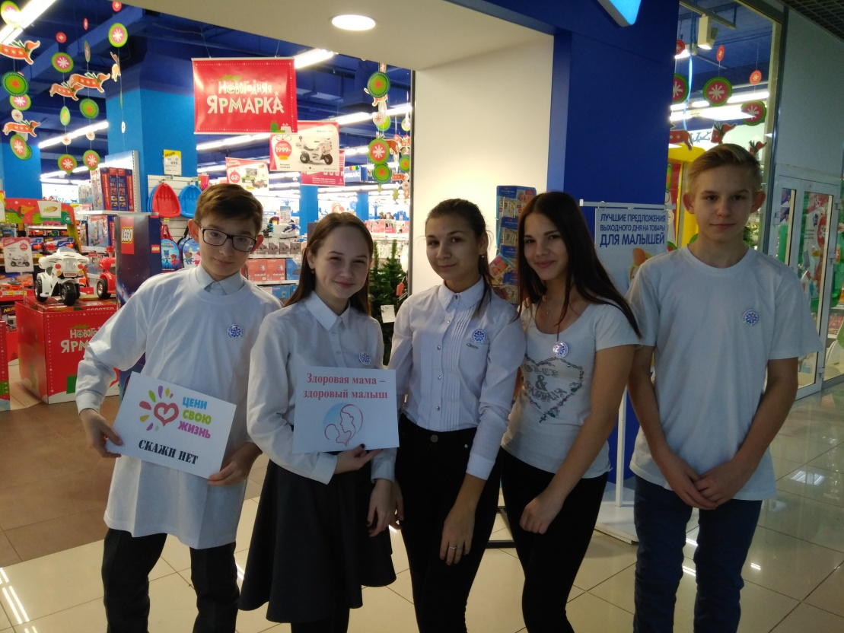
Рабочие моменты…

Slide 4

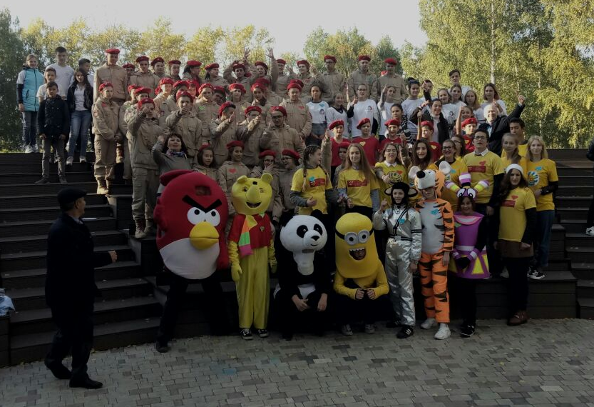
Поздравительный флэш-моб
в честь 50-летия любимого города
23 сентября 2017 года в парке «Семья» прошло яркое мероприятие, приуроченное к знаменательной исторической дате г. Нижнекамска, в котором мы тоже приняли участие.

Slide 5


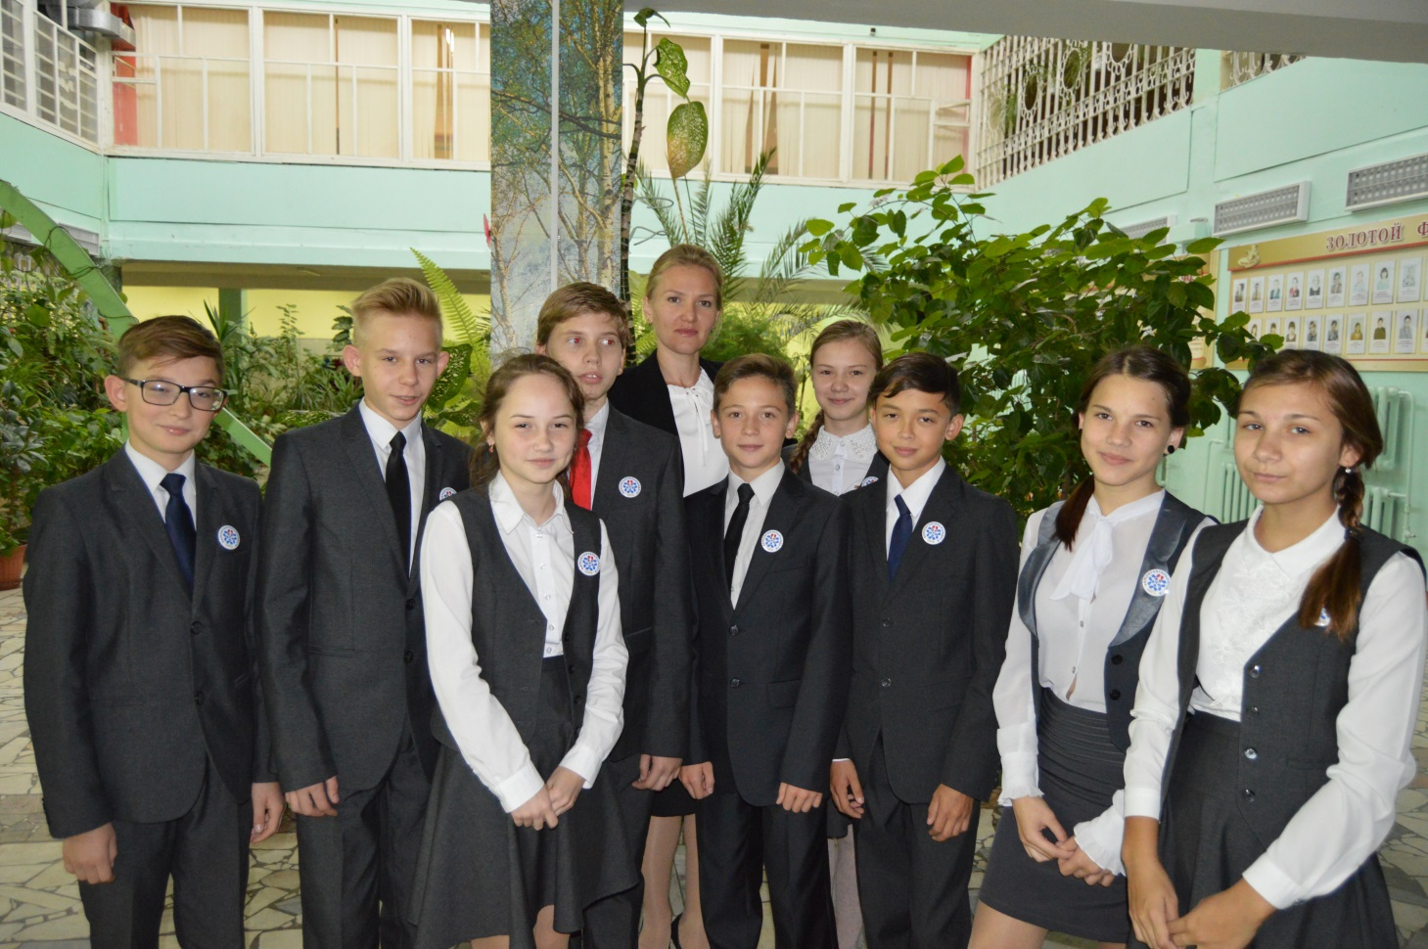
День добра и уважения
31 сентября 2017 года ребята приняли активное участие в мероприятии, посвященном Международному дню пожилых людей.
В этот осенний день наша школа с радушием встречала всех пожилых, приготовив им приятные сюрпризы.

Slide 6

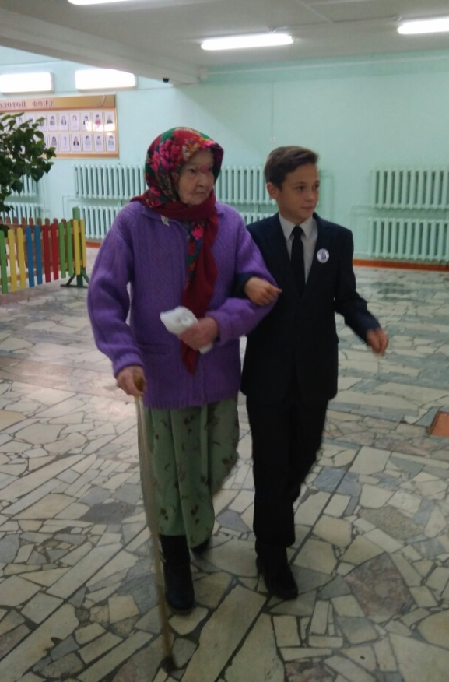
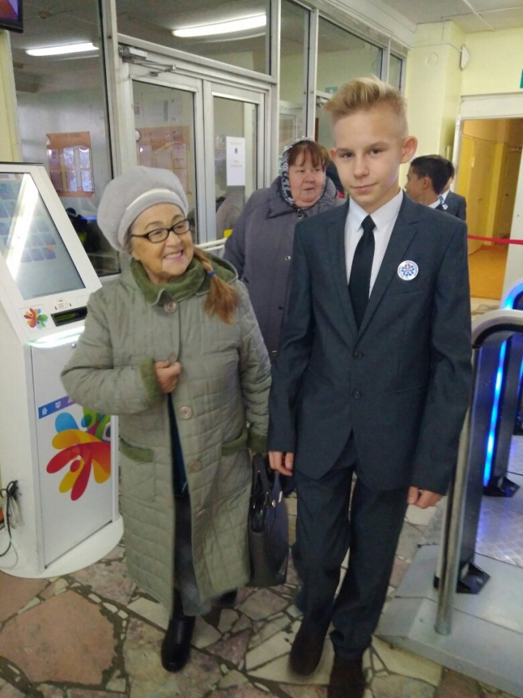
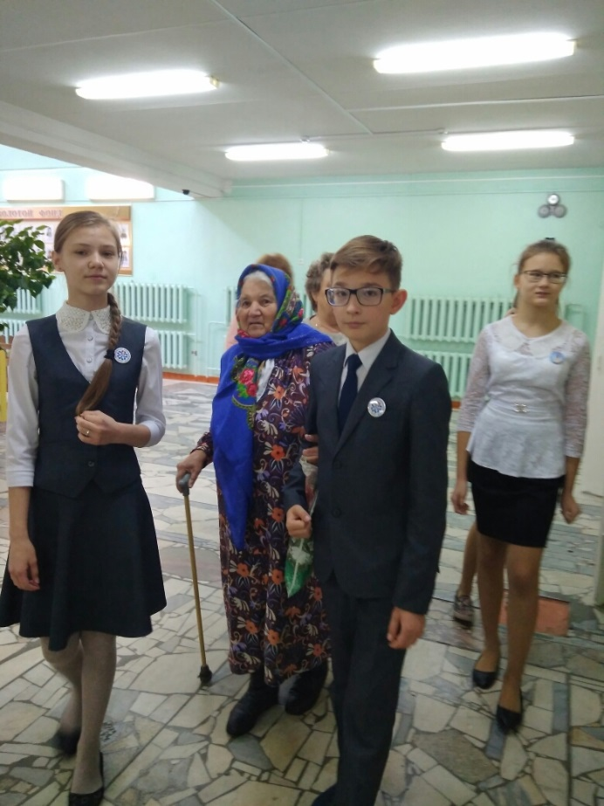
С хорошим настроением и доброй улыбкой наши девочки и мальчики встречали бабушек и дедушек у входа, заботливо сопровождали в гардероб и провожали на концертную про-грамму. Наши гости с удовольствием беседовали с ребятами, выражая благодарность за тепло приёма, внимание и уважение. Этот день скрасил пасмурные осенние будни нашим почтенным пожилым гостям !

Slide 7


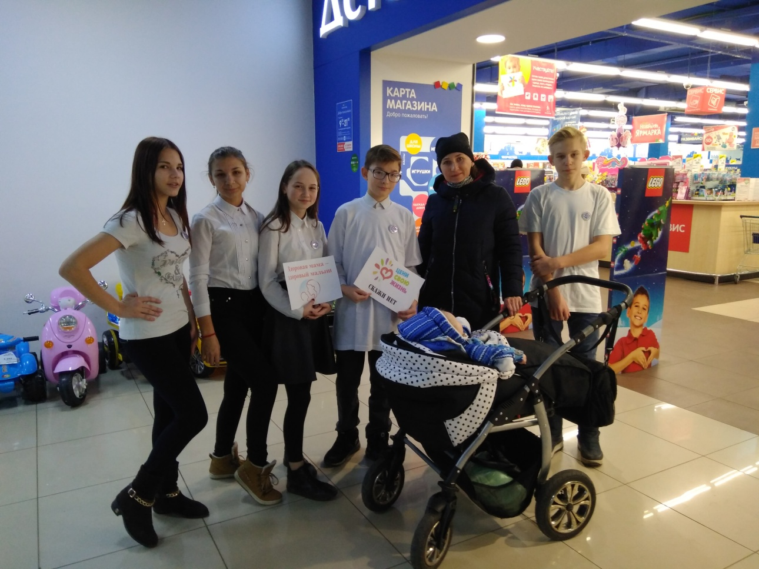
Акция «Здоровая мама – здоровый ребёнок!»
Акция прошла27 ноября 2017 года в ТЦ «Олимп».

Slide 8
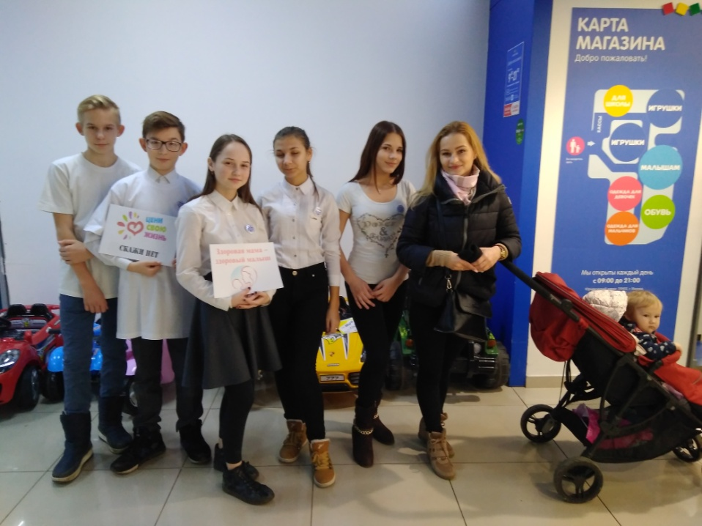
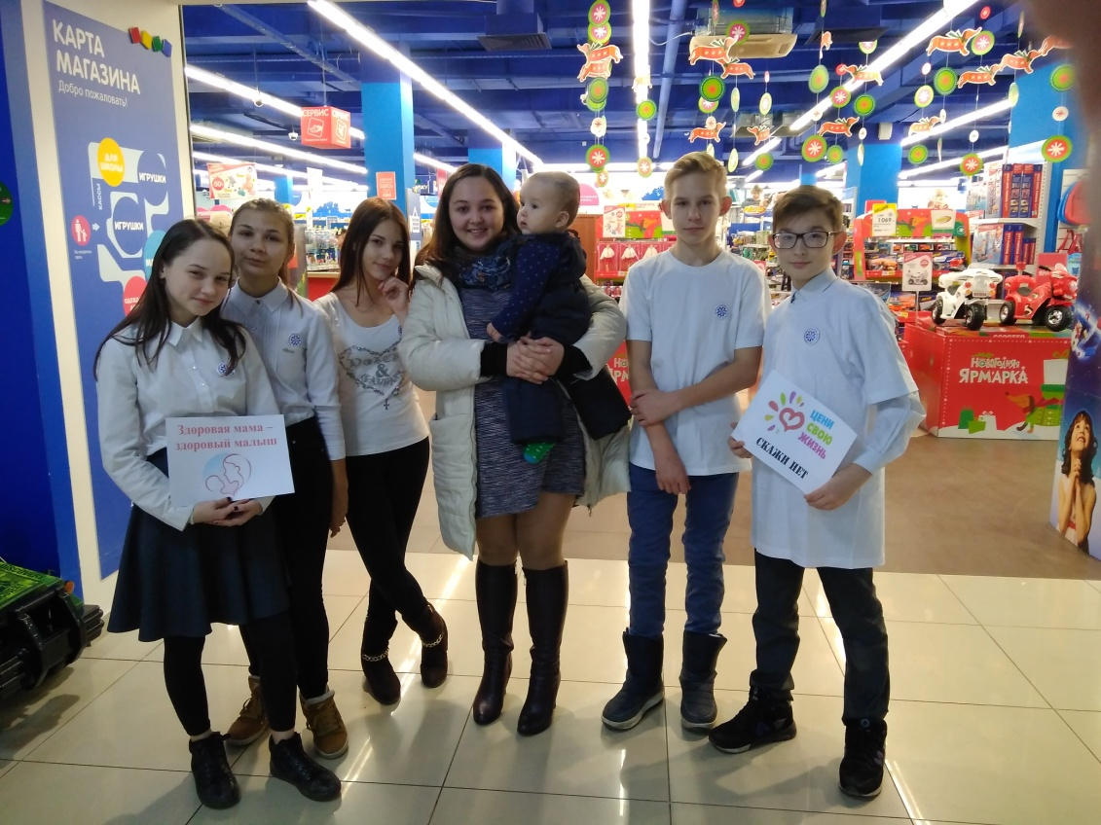
Дети вели просветительскую работу – рассказывали о проекте СМС-дети, а также особое внимание уделяли профилактической и агитационной работе – ЗОЖ матерей и детей! Мамы с удовольствием позировали и участвовали в беседе.

